Slide 1





Slide 2
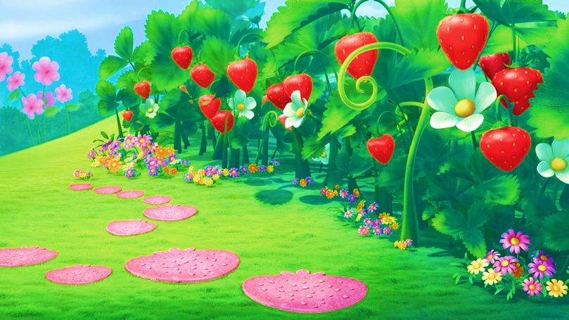



Bài đọc trước em học là bài gì?
Đáp án: Trên các miền đất nước
Notes:
Sau khi hiện kết quả sẽ xuất hiện mũi tên màu hồng. Nhấn vào mũi tên để quay về slide trò chơi.

Slide 3
Ở Phú Thọ có đền thờ nào?
Đáp án: Đền thờ Vua Hùng
Notes:
Sau khi hiện kết quả sẽ xuất hiện mũi tên màu hồng. Nhấn vào mũi tên để quay về slide trò chơi.

Slide 4

Ở Nam Bộ có cảnh đẹp nổi tiếng nào?
A. Đồng Tháp Mười
B. Hồ Gươm
Notes:
Sau khi hiện kết quả sẽ xuất hiện mũi tên màu hồng. Nhấn vào mũi tên để quay về slide trò chơi.

Slide 5
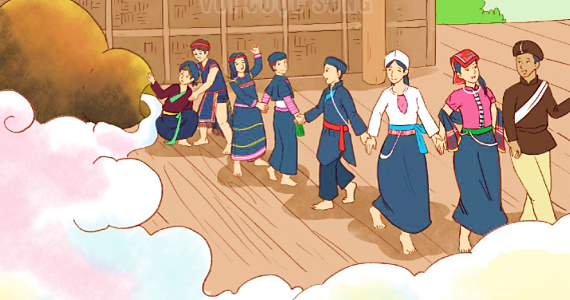
Dựa vào tranh minh họa, hãy đoán xem câu chuyện nói về điều gì.
Notes:
Sau khi hiện kết quả sẽ xuất hiện mũi tên màu hồng. Nhấn vào mũi tên để quay về slide trò chơi.

Slide 6

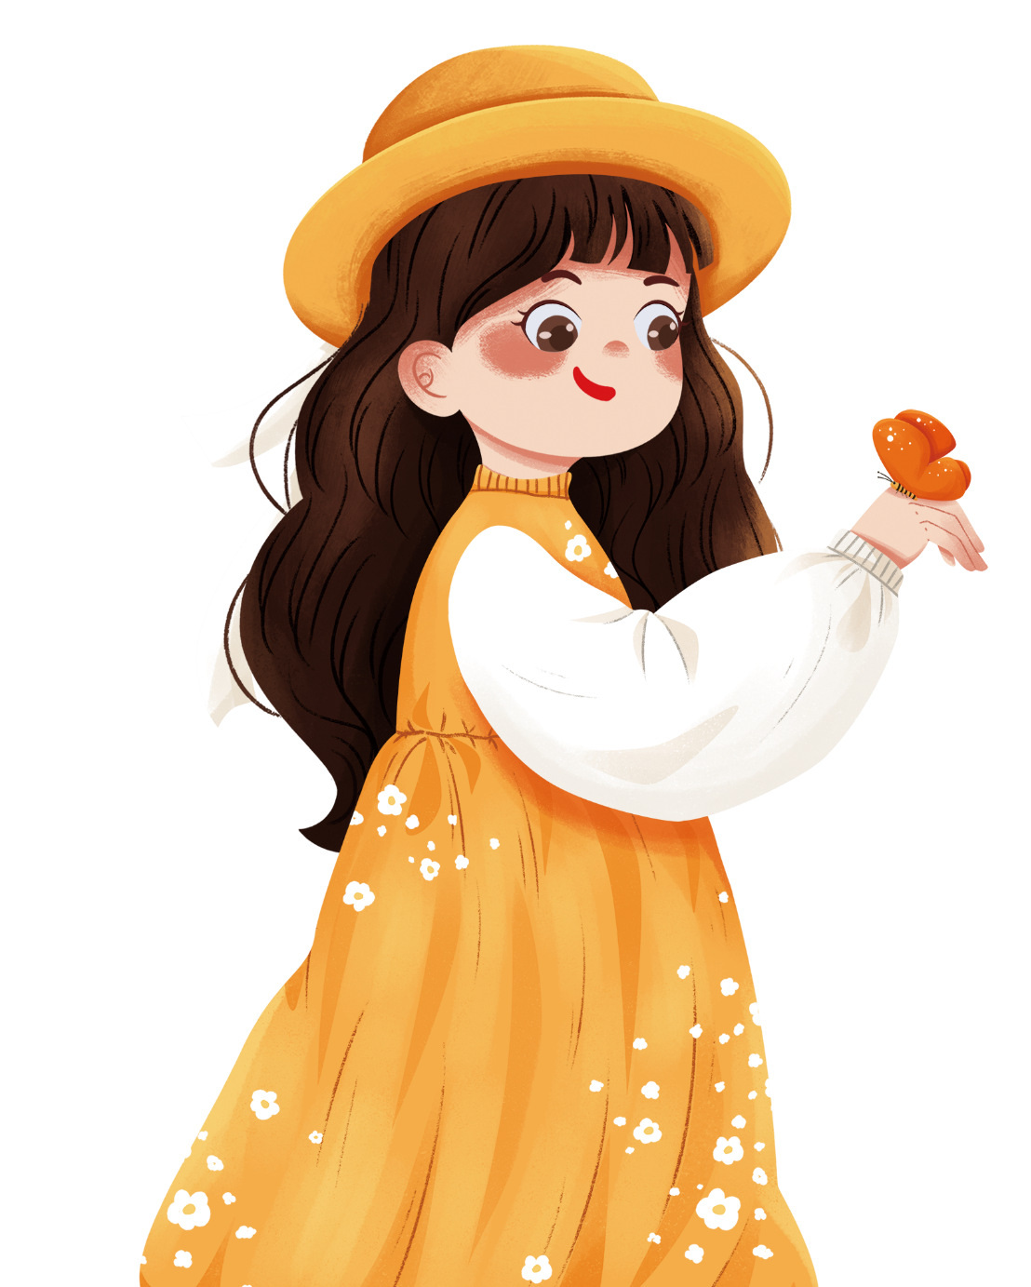



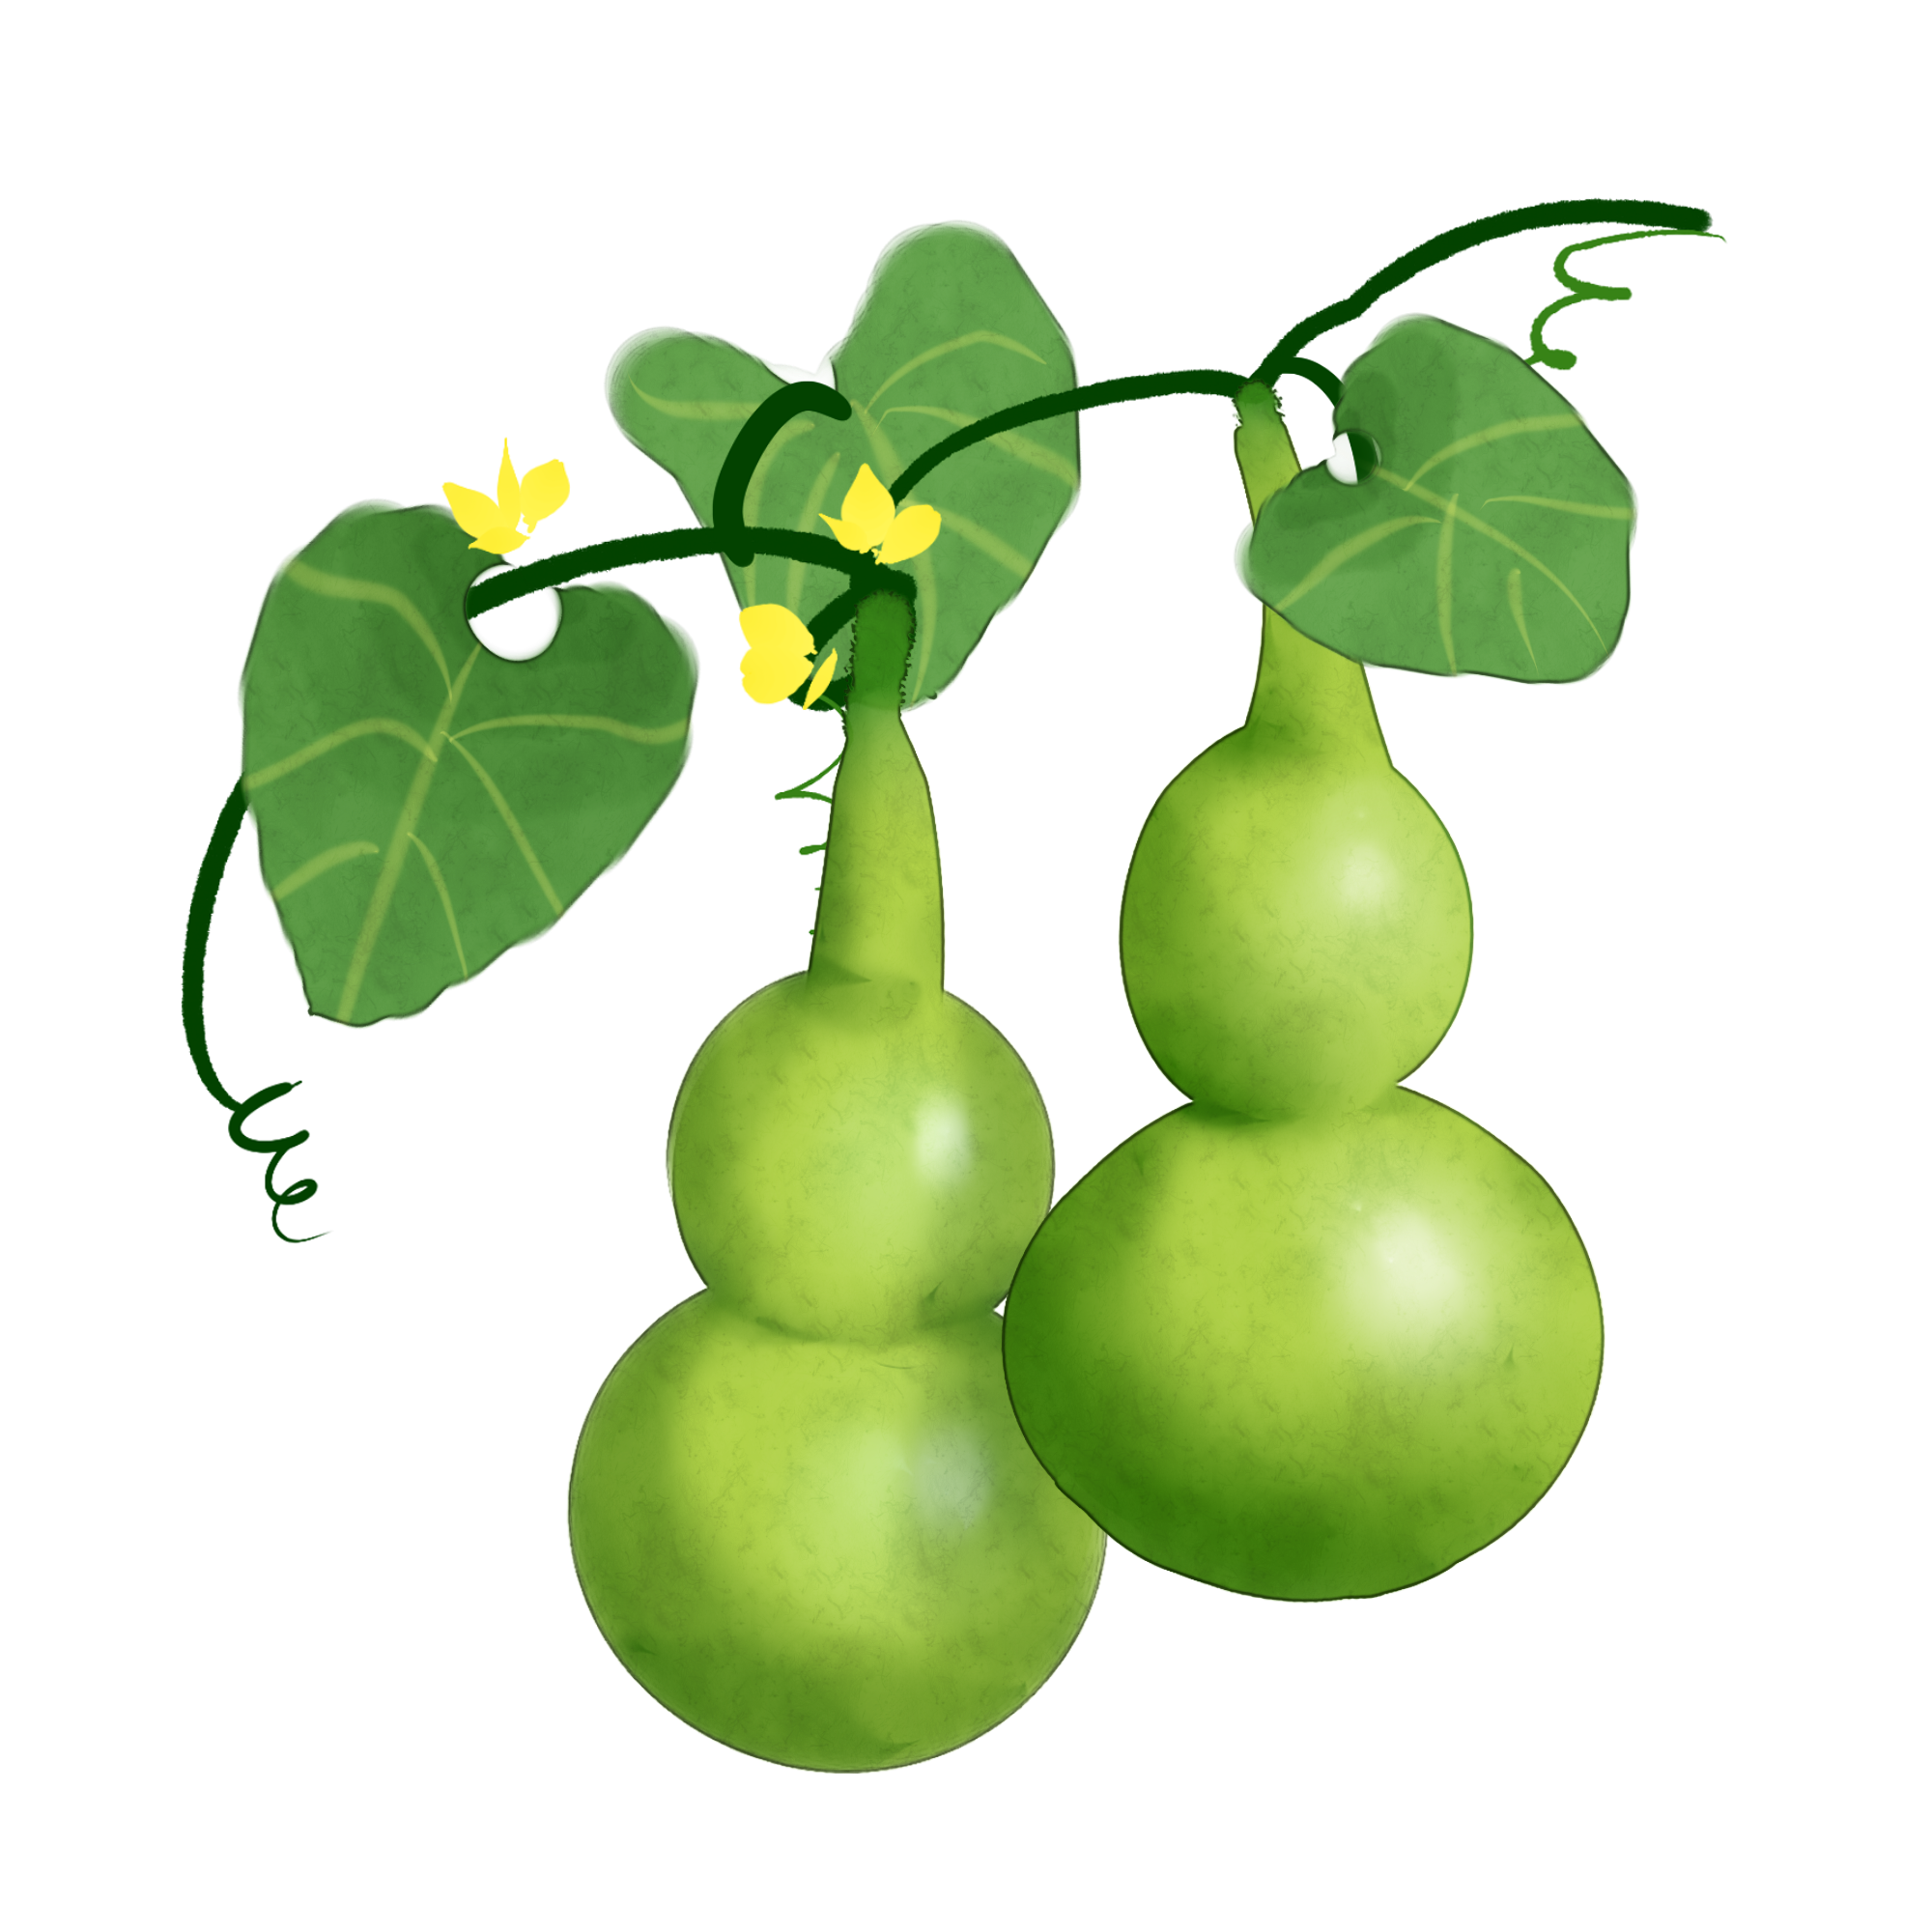
Tiếng Việt
Thứ … ngày … tháng … năm…..

Slide 7




Slide 8
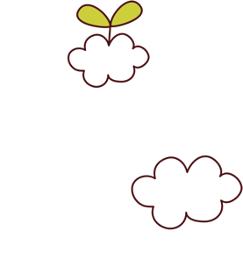



LẮNG NGHE ĐỌC MẪU
TAY DÒ
TAI NGHE
MẮT DÕI

Slide 9

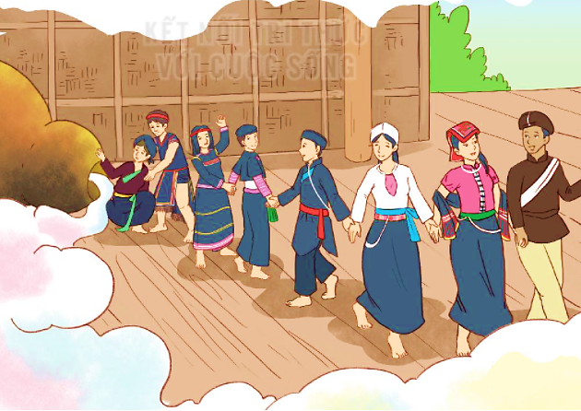
Đọc mẫu
CHUYỆN QUẢ BẦU
Ngày xưa có vợ chồng nọ đi rừng, bắt được một con dúi. Dúi xin tha, họ thương tình tha cho nó.
Để trả ơn, dúi báo sắp có lũ lụt rất lớn
và chỉ cho họ cách tránh. Họ nói với bà
con nhưng chẳng ai tin. Nghe lời dúi, họ
khoét rỗng khúc gỗ to, chuẩn bị thức ăn
bỏ vào đó. Vừa chuẩn bị xong mọi thứ thì mưa to, gió lớn, nước ngập mênh mông. Muôn loài chim trong biển nước. Nhờ sống trong khúc gỗ nổi, vợ chồng nhà nọ thoát nạn.

Slide 10
CHUYỆN QUẢ BẦU
Ít lâu sau, người vợ sinh ra một quả bầu.
Một hôm, đi làm nương về, họ nghe tiếng cười đùa từ gác bếp để quả bầu. Thấy lạ, họ lấy quả bầu xuống, áp tai nghe thì có tiếng lao xao. Người vợ bèn lấy que dùi quả bầu.
Lạ thay, từ trong quả bầu, những con người bé nhỏ bước ra. Người Khơ Mú ra trước. Tiếp đến, người Thái, người Mường, người Dao, người Mông, người Ê-đê, người Ba-na, người Kinh,... lần lượt ra theo.
Đó là tổ tiên của các dân tộc anh em trên đất nước ta ngày nay.
(Theo Truyện cổ Khơ Mú)

Slide 11
CHUYỆN QUẢ BẦU
CÙNG CHIA ĐOẠN
1
Ngày xưa có vợ chồng nọ đi rừng, bắt được một con dúi. Dúi xin tha, họ thương tình tha cho nó.
2
Để trả ơn, dúi báo sắp có lũ lụt rất lớn
và chỉ cho họ cách tránh. Họ nói với bà
con nhưng chẳng ai tin. Nghe lời dúi, họ
khoét rỗng khúc gỗ to, chuẩn bị thức ăn
bỏ vào đó. Vừa chuẩn bị xong mọi thứ thì mưa to, gió lớn, nước ngập mênh mông. Muôn loài chim trong biển nước. Nhờ sống trong khúc gỗ nổi, vợ chồng nhà nọ thoát nạn.

Slide 12
CHUYỆN QUẢ BẦU
3
Ít lâu sau, người vợ sinh ra một quả bầu.
Một hôm, đi làm nương về, họ nghe tiếng cười đùa từ gác bếp để quả bầu. Thấy lạ, họ lấy quả bầu xuống, áp tai nghe thì có tiếng lao xao. Người vợ bèn lấy que dùi quả bầu.
Lạ thay, từ trong quả bầu, những con người bé nhỏ bước ra. Người Khơ Mú ra trước. Tiếp đến, người Thái, người Mường, người Dao, người Mông, người Ê-đê, người Ba-na, người Kinh,... lần lượt ra theo.
Đó là tổ tiên của các dân tộc anh em trên đất nước ta ngày nay.
(Theo Truyện cổ Khơ Mú)
Đọc nối tiếp đoạn (lần 1)

Slide 13




Khơ Mú
Luyện đọc từ khó
Ê-đê
nương rẫy
ngập lụt
nhay nhảu

Slide 14
CHUYỆN QUẢ BẦU
1
Ngày xưa có vợ chồng nọ đi rừng, bắt được một con dúi. Dúi xin tha, họ thương tình tha cho nó.
2
Để trả ơn, dúi báo sắp có lũ lụt rất lớn
và chỉ cho họ cách tránh. Họ nói với bà
con nhưng chẳng ai tin. Nghe lời dúi, họ
khoét rỗng khúc gỗ to, chuẩn bị thức ăn
bỏ vào đó. Vừa chuẩn bị xong mọi thứ thì mưa to, gió lớn, nước ngập mênh mông. Muôn loài chim trong biển nước. Nhờ sống trong khúc gỗ nổi, vợ chồng nhà nọ thoát nạn.
Đọc nối tiếp đoạn (lần 2)

Slide 15
CHUYỆN QUẢ BẦU
3
Ít lâu sau, người vợ sinh ra một quả bầu.
Một hôm, đi làm nương về, họ nghe tiếng cười đùa từ gác bếp để quả bầu. Thấy lạ, họ lấy quả bầu xuống, áp tai nghe thì có tiếng lao xao. Người vợ bèn lấy que dùi quả bầu.
Lạ thay, từ trong quả bầu, những con người bé nhỏ bước ra. Người Khơ Mú ra trước. Tiếp đến, người Thái, người Mường, người Dao, người Mông, người Ê-đê, người Ba-na, người Kinh,... lần lượt ra theo.
Đó là tổ tiên của các dân tộc anh em trên đất nước ta ngày nay.
(Theo Truyện cổ Khơ Mú)

Slide 16

Luyện đọc câu dài
Để trả ơn, dúi báo sắp có lũ lụt rất lớn và chỉ cho họ cách tránh.
Nghe lời dúi, họ khoét rỗng khúc gỗ to, chuẩn bị thức ăn bỏ vào đó.
Vừa chuẩn bị xong mọi thứ thì mưa to, gió lớn, nước ngập mênh mông.

Slide 17
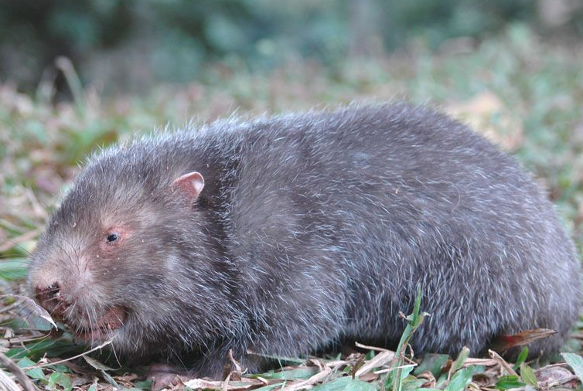
GIẢI NGHĨA TỪ
Con dúi: loài thú nhỏ, ăn củ và rễ cây, sống trong hang đất.

Slide 18
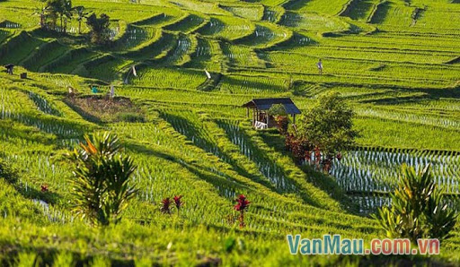
GIẢI NGHĨA TỪ
Nương: đất trồng trên đồi, núi hoặc bãi cao ven sông.

Slide 19
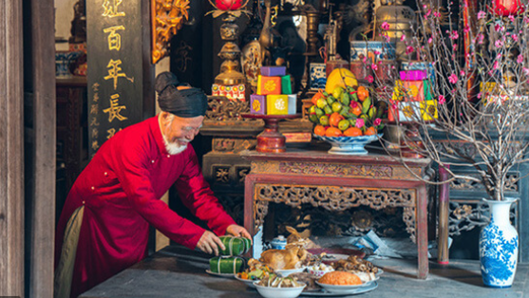
GIẢI NGHĨA TỪ
Tổ tiên: những người đầu tiên sinh ra một dòng họ hay một dân tộc.

Slide 20
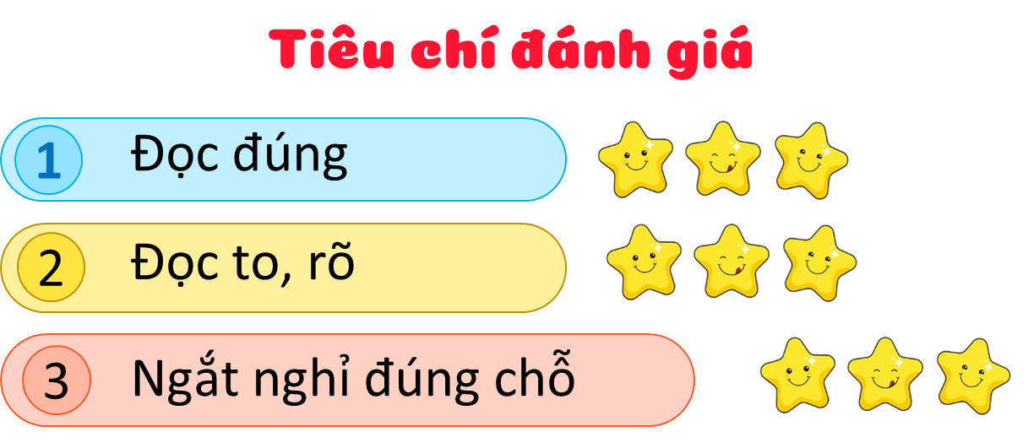

LUYỆN ĐỌC NHÓM

Slide 21
CHUYỆN QUẢ BẦU
1
Ngày xưa có vợ chồng nọ đi rừng, bắt được một con dúi. Dúi xin tha, họ thương tình tha cho nó.
2
Để trả ơn, dúi báo sắp có lũ lụt rất lớn
và chỉ cho họ cách tránh. Họ nói với bà
con nhưng chẳng ai tin. Nghe lời dúi, họ
khoét rỗng khúc gỗ to, chuẩn bị thức ăn
bỏ vào đó. Vừa chuẩn bị xong mọi thứ thì mưa to, gió lớn, nước ngập mênh mông. Muôn loài chim trong biển nước. Nhờ sống trong khúc gỗ nổi, vợ chồng nhà nọ thoát nạn.

Slide 22
CHUYỆN QUẢ BẦU
3
Ít lâu sau, người vợ sinh ra một quả bầu.
Một hôm, đi làm nương về, họ nghe tiếng cười đùa từ gác bếp để quả bầu. Thấy lạ, họ lấy quả bầu xuống, áp tai nghe thì có tiếng lao xao. Người vợ bèn lấy que dùi quả bầu.
Lạ thay, từ trong quả bầu, những con người bé nhỏ bước ra. Người Khơ Mú ra trước. Tiếp đến, người Thái, người Mường, người Dao, người Mông, người Ê-đê, người Ba-na, người Kinh,... lần lượt ra theo.
Đó là tổ tiên của các dân tộc anh em trên đất nước ta ngày nay.

Slide 23
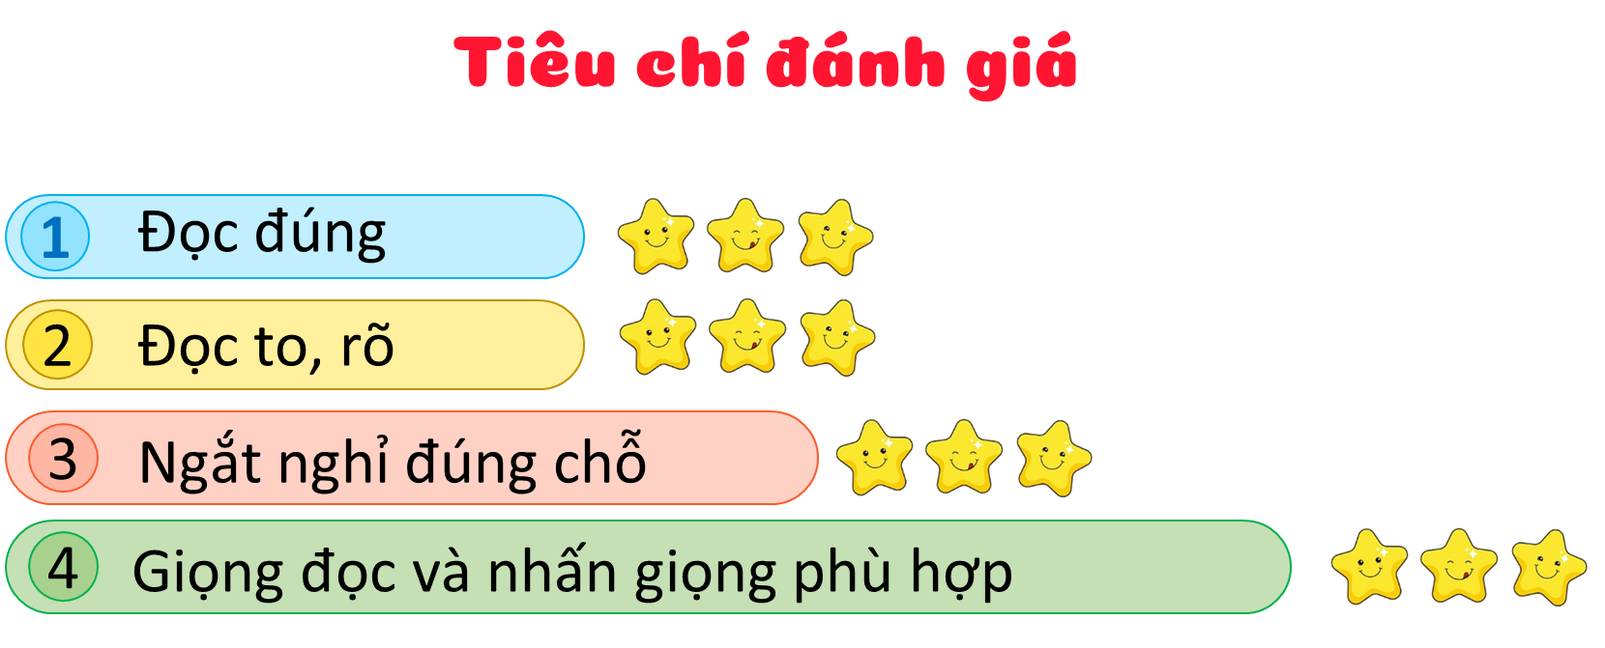
ĐỌC TOÀN BÀI

Slide 24
CHUYỆN QUẢ BẦU
Ngày xưa có vợ chồng nọ đi rừng, bắt được một con dúi. Dúi xin tha, họ thương tình tha cho nó.
Để trả ơn, dúi báo sắp có lũ lụt rất lớn
và chỉ cho họ cách tránh. Họ nói với bà
con nhưng chẳng ai tin. Nghe lời dúi, họ
khoét rỗng khúc gỗ to, chuẩn bị thức ăn
bỏ vào đó. Vừa chuẩn bị xong mọi thứ thì mưa to, gió lớn, nước ngập mênh mông. Muôn loài chim trong biển nước. Nhờ sống trong khúc gỗ nổi, vợ chồng nhà nọ thoát nạn.

Slide 25
CHUYỆN QUẢ BẦU
Ít lâu sau, người vợ sinh ra một quả bầu.
Một hôm, đi làm nương về, họ nghe tiếng cười đùa từ gác bếp để quả bầu. Thấy lạ, họ lấy quả bầu xuống, áp tai nghe thì có tiếng lao xao. Người vợ bèn lấy que dùi quả bầu.
Lạ thay, từ trong quả bầu, những con người bé nhỏ bước ra. Người Khơ Mú ra trước. Tiếp đến, người Thái, người Mường, người Dao, người Mông, người Ê-đê, người Ba-na, người Kinh,... lần lượt ra theo.
Đó là tổ tiên của các dân tộc anh em trên đất nước ta ngày nay.
(Theo Truyện cổ Khơ Mú)

Slide 26


Cùng tìm hiểu
Con dúi nói với hai vợ chồng điều gì?
Nhờ đâu hai vợ chồng thoát khỏi nạn lũ lụt?
Những sự việc kì lạ nào xảy ra sau khi hai vợ chồng thoát khỏi nạn lụt?
Theo em, câu chuyện nói về điều gì?

Slide 27


1. Con dúi nói với hai vợ chồng điều gì?
Con dúi báo sắp có lũ lụt rất lớn và chỉ cho họ cách tránh.

Slide 28
2. Nhờ đâu hai vợ chồng thoát khỏi nạn lũ lụt?
Nhờ nghe lời con dúi, hai vợ chồng khoét rỗng một khúc gỗ to, chuẩn bị thức ăn bỏ vào đó nên đã thoát khỏi nạn lũ lụt.

Slide 29
3. Những sự việc kì lạ nào xảy ra sau khi hai vợ chồng thoát khỏi nạn lụt?
Người vợ sinh ra một quả bầu
Hai vợ chồng nghe thấy tiếng cười đùa/ tiếng lao xao trong quả bầu
Từ trong quả bầu, những con người nhỏ bé bước ra.

Slide 30
4. Theo em, câu chuyện nói về điều gì?
A. Giải thích về nạn lũ lụt hằng năm
B. Giải thích về nguồn gốc các dân tộc trên đất nước ta
C. Nêu cách phòng chống thiên tai, lũ lụt

Slide 31




Slide 32
CHUYỆN QUẢ BẦU
Ít lâu sau, người vợ sinh ra một quả bầu.
Một hôm, đi làm nương về, họ nghe tiếng cười đùa từ gác bếp để quả bầu. Thấy lạ, họ lấy quả bầu xuống, áp tai nghe thì có tiếng lao xao. Người vợ bèn lấy que dùi quả bầu.
Lạ thay, từ trong quả bầu, những con người bé nhỏ bước ra. Người Khơ Mú ra trước. Tiếp đến, người Thái, người Mường, người Dao, người Mông, người Ê-đê, người Ba-na, người Kinh,... lần lượt ra theo.
Đó là tổ tiên của các dân tộc anh em trên đất nước ta ngày nay.
(Theo Truyện cổ Khơ Mú)

Slide 33


Slide 34
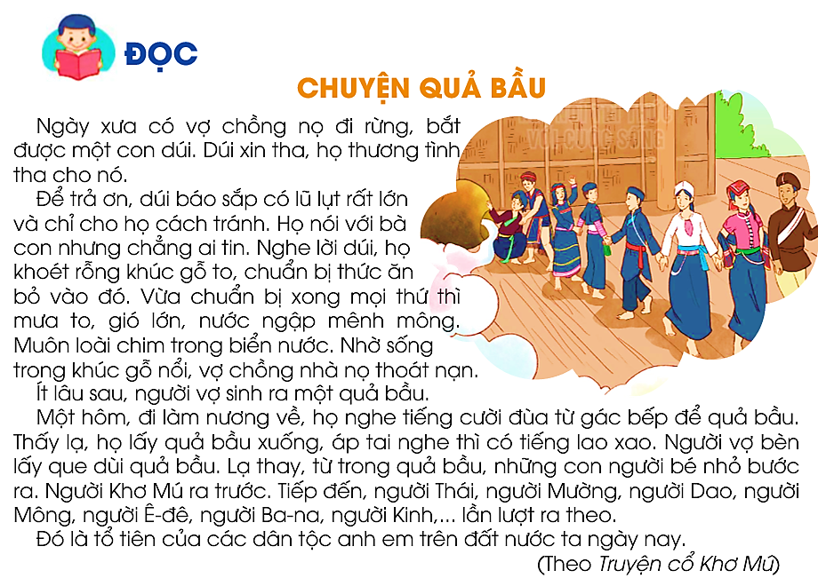
1. Viết tên 3 dân tộc trong bài đọc.
→ Khơ Mú, Thái, Mường, Dao, Mông, Ê-đê, Ba-na, Kinh.

Slide 35
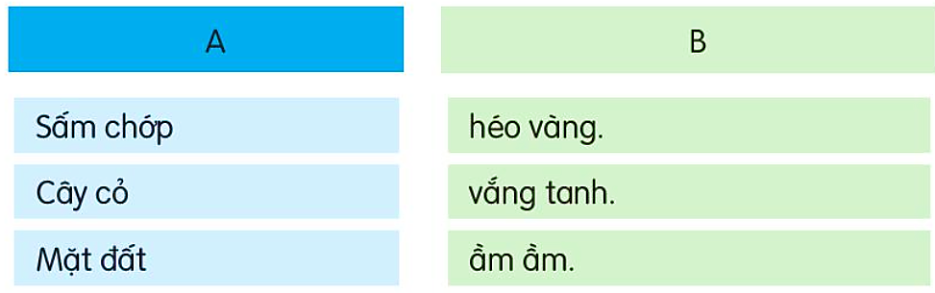
2. Kết hợp từ ngữ ở cột A với từ ngữ ở cột B để tạo câu nêu đặc điểm.

